Slide 1

Online PRODAVNICA
Ivan Jelic

Slide 2
funkcionalnosti
Registracija/login sistem
Prikaz profila/izmena profila/dodavanje slike
Stranica o nama
Prikaz svih artikala kao i pojedinacni prikaz
Admin stranica
Mogucnost dodavanja ismene i uklanjanja

Slide 3
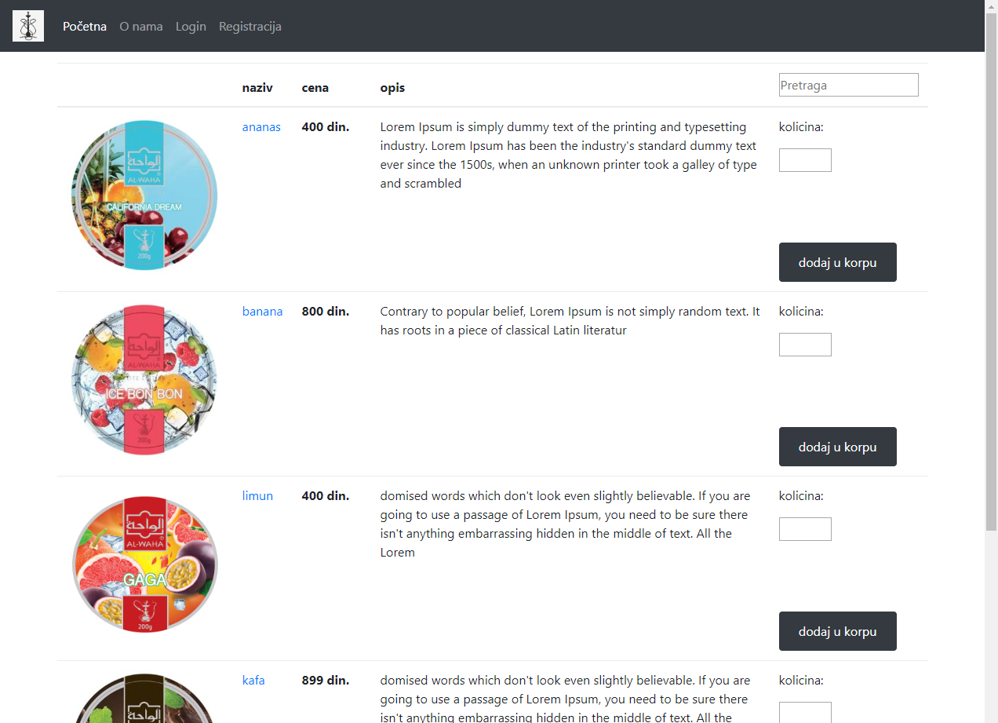
Izgled pocetne stranice

Slide 4
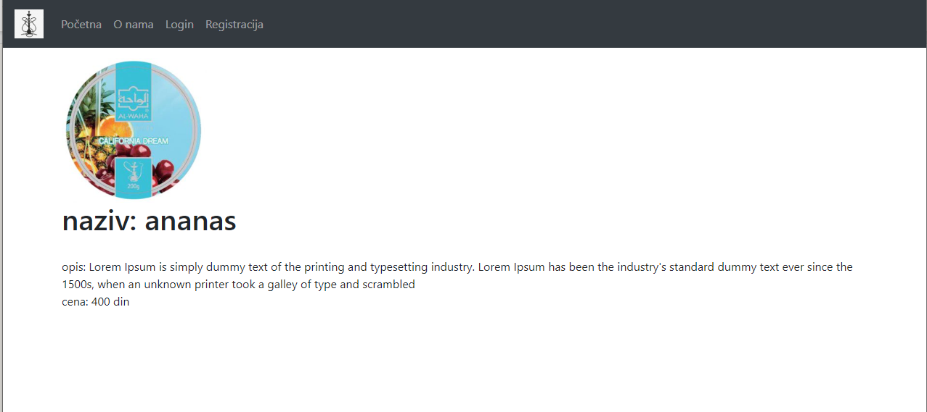
Prikaz pojedinacnog artikla

Slide 5
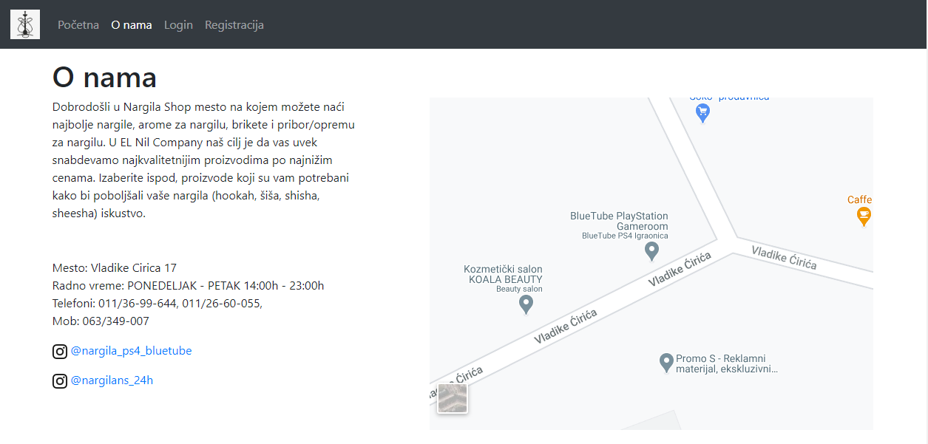
Prikaz stranice o nama

Slide 6
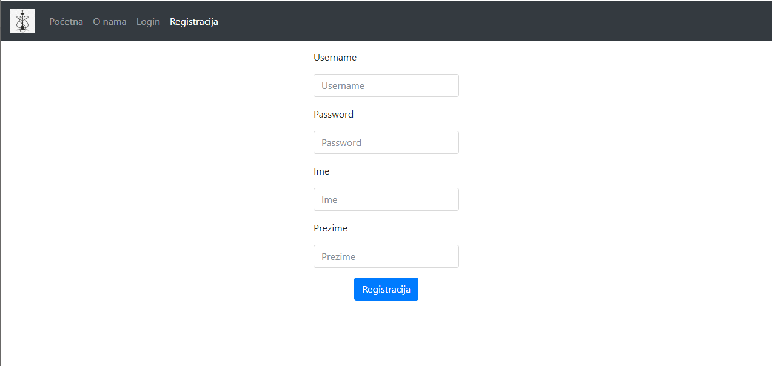
Prikaz registracije

Slide 7
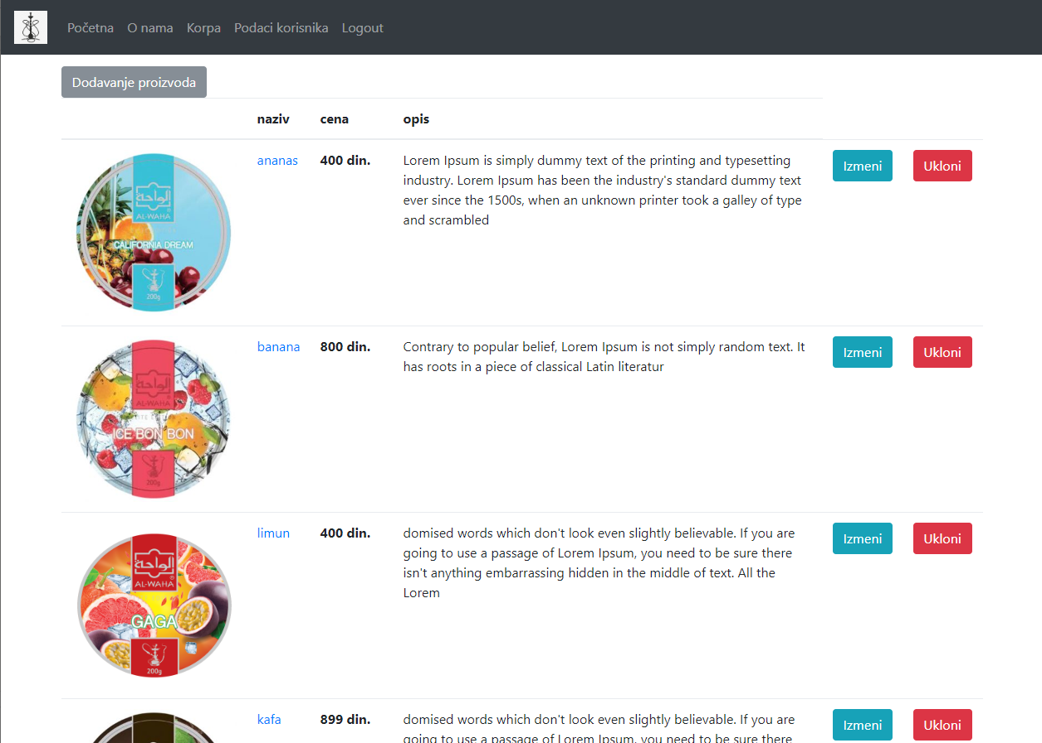
Admin stranica

Slide 8
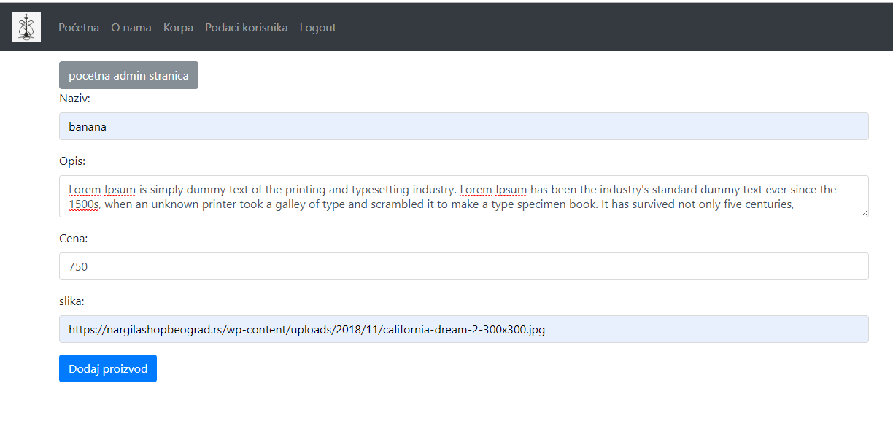
Stranica za dodavanje/izmene

Slide 9
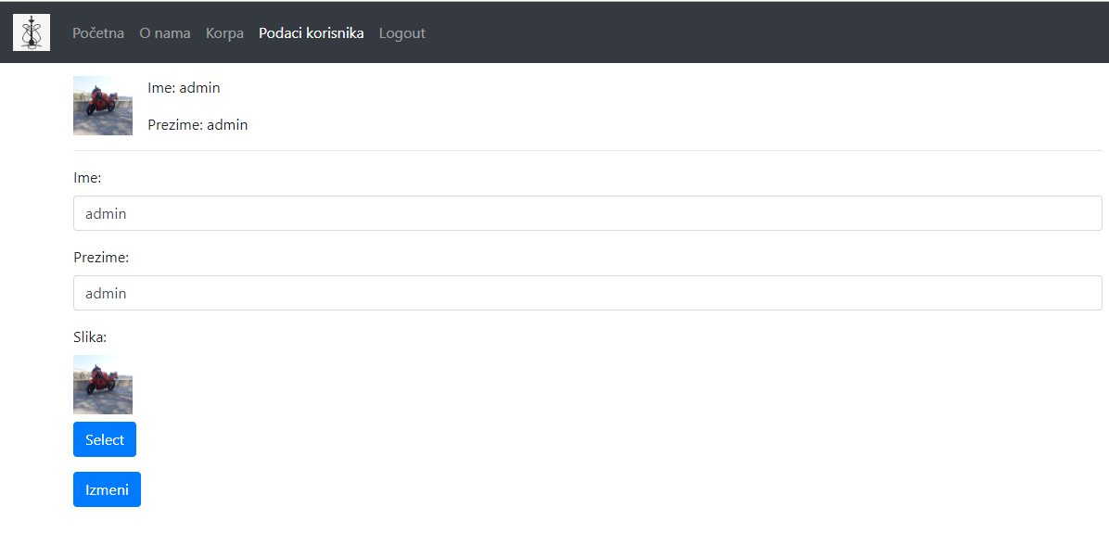
Prikaz podataka o korisniku

